Slide 1
আজকের পাঠে তোমাদের সকলকে আন্তরিক মোবারকবাদ

Slide 2
পরিচিতি
মোঃ আফজাল হোসেন
সহকারী শিক্ষক
রামনগর উচ্চ বিদ্যালয়
নিয়ামতপুর, নওগাঁ।
মোবাঃ ০১৭১৮-৬৭৭৮১৮
সময়ঃ-৪৫ মিনিট।
তারিখঃ-০৫/০২/২০২০খ্রীঃ

Slide 3
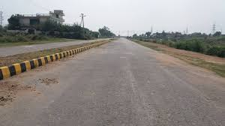
নিচের ছবিগুলো লক্ষ্য কর ও বল
পাকা রাস্তা
মেঠো পথ
পথ বা রাস্তা

Slide 4
বিধি-বিধানের কিতাব আল কোরআন

Slide 5
আজকের পাঠ
শরিয়ত
অধ্যায়- ২য়
পাঠ-০১
পৃষ্ঠা- ৩৭,৩৮,৩৯

Slide 6
শিখনফল
এ পাঠ শেষে শিক্ষার্থীরা --------
১। শরিয়তের পরিচয় বলতে পারবে;
২। শরিয়তের উৎসসমূহ লিখতে পারবে;
৩। শরিয়তের গুরুত্ব বিশ্লেষণ করতে পারবে।

Slide 7
একক কাজ
শরিয়ত শব্দের অর্থ কী?

Slide 8
শরিয়তের পরিচিতি
শরিয়ত আরবী শব্দ। এর অর্থ পথ,রাস্তা। এটি জীবনপদ্ধতি, আইন-কানুন, বিধি-বিধান অর্থে ও ব্যবহ্যত হয়। ব্যাপক অর্থে শরিয়ত হলো এমন সুদৃঢ় পথ, যা অনুসরণ করলে মানষ সুষ্ঠু ও সুন্দরভাবে নিজ গন্তব্যে পৌছতে পারে।

Slide 9
শরিয়ত সম্পর্কে আল্লাহ তাআলার বানী
অর্থঃ অতঃপর আমি আপনাকে শরিয়তের উপর প্রতিষ্ঠিত করেছি। সুতরাং আপনি তার অনুসরন করুন। আর আপনি অজ্ঞদের খেয়ালখুশির অনুসরন করবেন না। (সুরাহ আল-জাসিয়া, আয়াত-১৮)

Slide 10
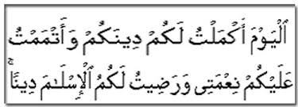
শরিয়ত হলো মানবজাতির জন্য সার্বিক ও পূর্ণাঙ্গ জীবনব্যবস্থা। মানবজীবনের সকল বিষয়ের বিধি-বিধান ও নির্দেশনা এতে বিদ্যমান। এ সম্পর্কে আল্লাহ তাআলা বলেন-
অর্থঃ আজ আমি তোমাদের জন্য তোমাদের দ্বীনকে পূর্ণাঙ্গ করলাম, তোমাদের উপর আমার নিয়ামত পরিপূর্ণ করলাম এবং তোমাদের জন্য ইসলামকে দীন হিসেবে মনোনিত করলাম।(সুরা আল-মায়িদা,আয়াত-৩)

Slide 11
শরিয়তের বিষয়বস্তু ও পরিধি
শরিয়তের বিষয়বস্তু ও পরিধি অত্যন্ত ব্যাপক। এটি হলো মানবজাতির জন্য সার্বিক ও পূর্ণাঙ্গ জীবনব্যবস্থা। জীবনের সকল বিষয়ের বিধি-বিধান ও নির্দেশনা এতে বিদ্যমান। এ সম্পর্কে আল্লাহ তাআলা বলেন-
অর্থঃ আজ আমি তোমাদের জন্য তোমাদের দ্বীনকে পূর্ণাঙ্গ করলাম, তোমাদের উপর আমার নিয়ামত পরিপূর্ণ করলাম এবং তোমাদের জন্য ইসলামকে দীন হিসেবে মনোনিত করলাম। (সুরা আল-মায়িদা, আয়াত-০৩)

Slide 12
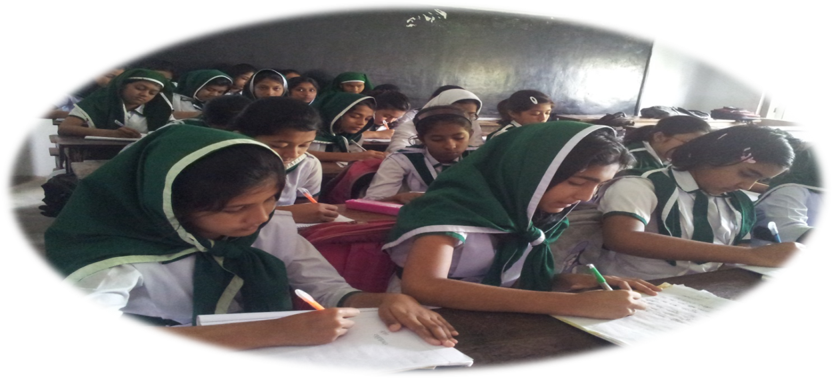
জোড়ার কাজ
শরিয়তের উৎস কয়টি ও কী কী?

Slide 13
শরিয়তের উৎসসমূহঃ
শরিয়তের উৎস চারটি, যথাঃ
আল কোরআন
সুন্নাহ

Slide 14
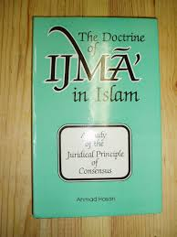
ইজমা
কিয়াস

Slide 15
দলগত কাজ
শরিয়ত আমাদের কী শিক্ষা দেয় লেখ।

Slide 16
শরিয়ত আমাদের নিম্নলিখিত বিষয়গুলি শিক্ষা দেয়ঃ
শরিয়ত হলো জীবন পরিচালনার দিকনির্দেশনা। এর দ্বারা জীবনের নানা ক্ষেত্রে ইসলামী বিধি-নিষেধ জানা যায়।কোনটি হালাল, কোনটি হারাম, ফরজ, ওয়াজিব, সুন্নত,নফল উত্তম চরিত্র ও নৈতিকতার নানা শিক্ষা পাওয়া যায়।

Slide 17
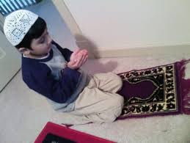
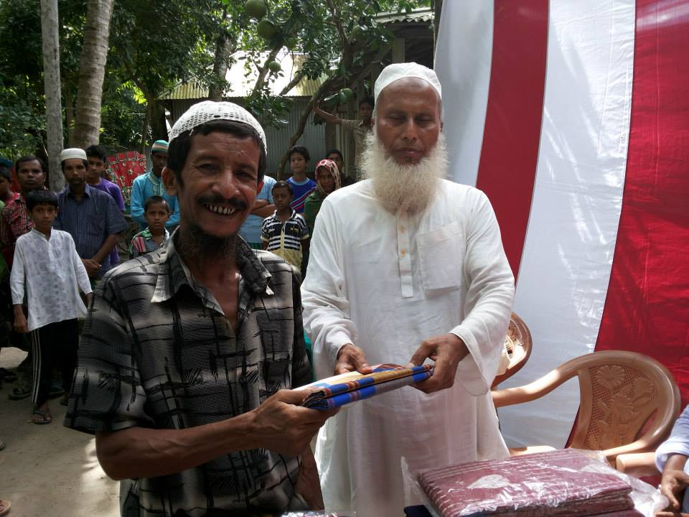
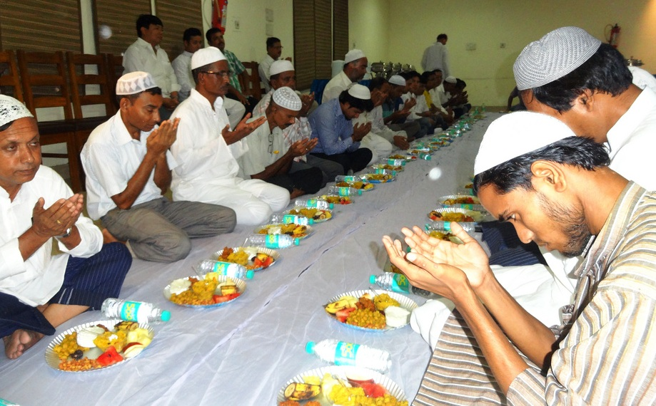
তাছাড়া ও শরিয়ত আমাদের ইবাদাতের পদ্ধতি ও নিয়ম-কানুন শিক্ষা দেয়। যেমনঃ
শরিয়ত
সালাত
যাকাত
সাওম

Slide 18
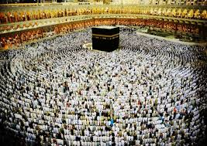
শরিয়ত
হজ্জ

Slide 19
মূল্যায়ন
১। শরিয়ত কী?
২। শরিয়তের উৎস কয়টি ও কী কী?
৩। শরিয়ত সম্পর্কে ১ টি আয়াত বল?

Slide 20
বাড়ীর কাজ
শরিয়তের গুরুত্ব ব্যাখ্যা কর।

Slide 21
ধন্যবাদ

